Slide 1
Questionnaire juin 2016
Le ressenti des référents numériques
143 réponses

Slide 2
Introduction

Slide 3
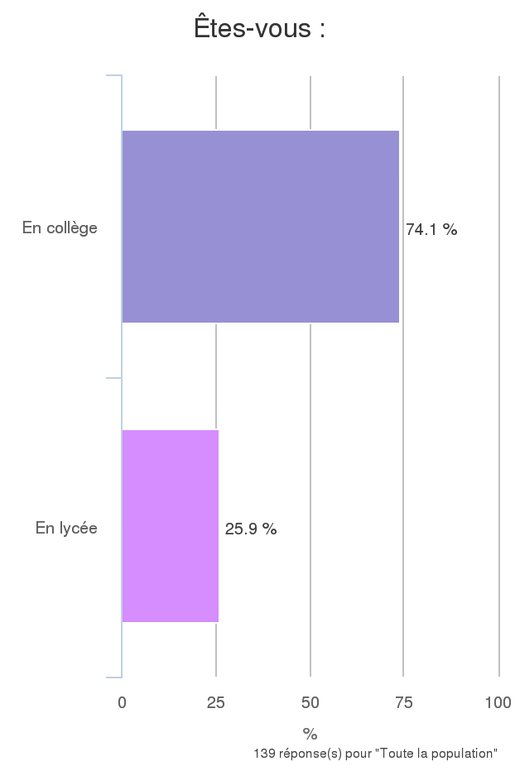
1/ Etes-vous :

Slide 4
2/ Qu’attendiez-vous de cette formation ?
Précisions sur les missions
La politique académique
Connaitre de nouveaux outils, des pistes pédagogiques,
Comment intervenir devant ses collègues
Echanges de pratiques, rencontrer d’autres référents

Slide 5
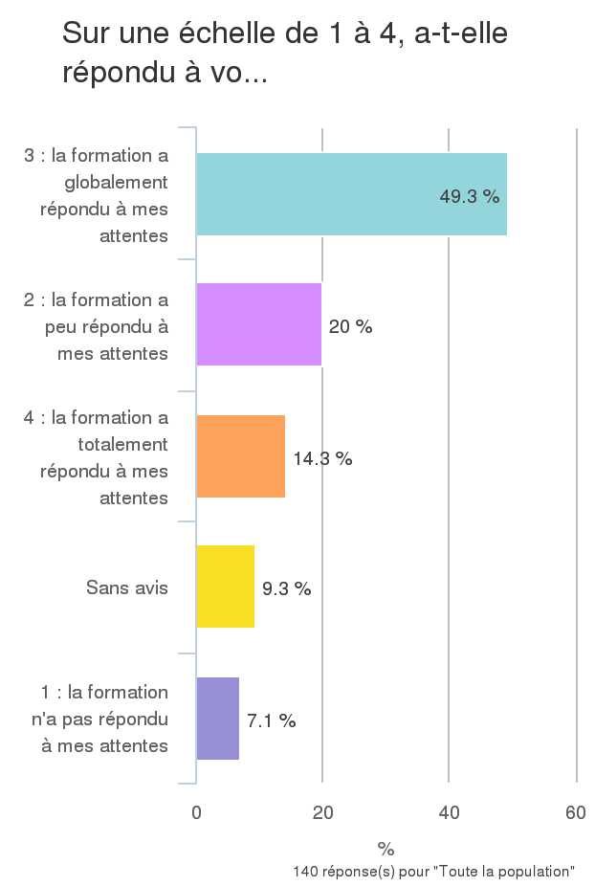
3/ Sur une échelle de 1 à 4, a-t-elle répondu à vos attentes ?

Slide 6
Organisation

Slide 7
4/ L’organisation (2 jours) fut-elle satisfaisante ?
Oui 80,4%
Non 19,6%

Slide 8
5/ L’environnement de travail fut-il satisfaisant ? (accueil, matériel, salle)
Oui 89,1
Non 10,9

Slide 9
Pourquoi non ?
Les deux jours de stage étaient dépourvus de programme précis
Lenteur du réseau informatique
« peu de démonstrations convaincantes »
Formation trop descendante.
Formation trop longue, ou trop courte.

Slide 10
Contenu

Slide 11
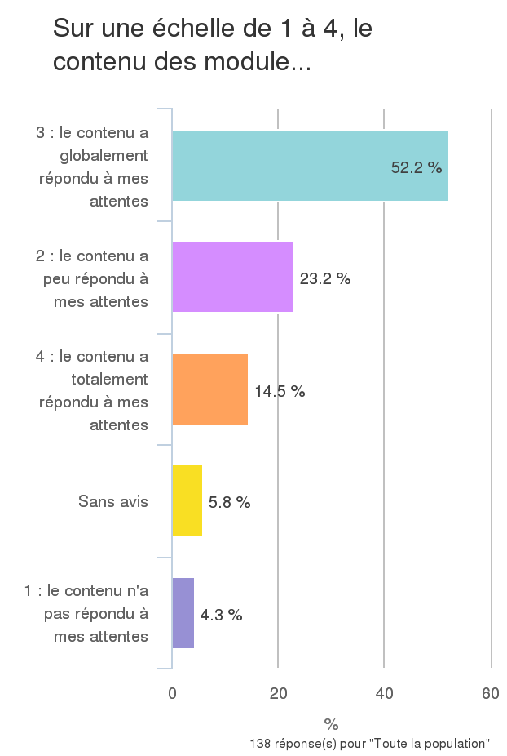
6/ Sur une échelle de 1 à 4, le contenu des modules a-t-il répondu à vos attentes ?

Slide 12
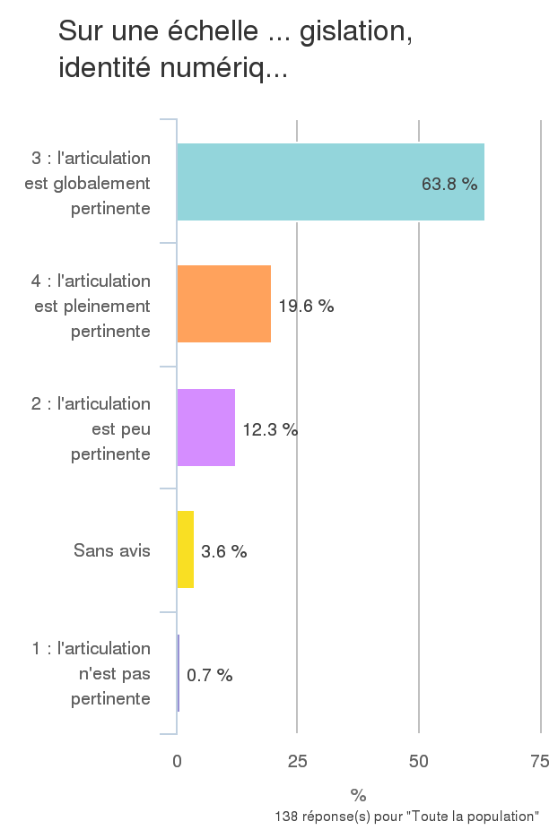
7/ Sur une échelle de 1 à 4, que pensez-vous de l’articulation entre les 5 thèmes ?

Slide 13
8/ Un des points de la maquette présente-t-il une difficulté particulière ? Un des points abordés mériterait-il une intervention complémentaire ?
Législation
Travail collaboratif (outils et usages pédagogiques)
Demande de formation préfabriqué
Légendes
Sera fait
Ne sera pas fait
… lors des 2 jours de formation

Slide 14
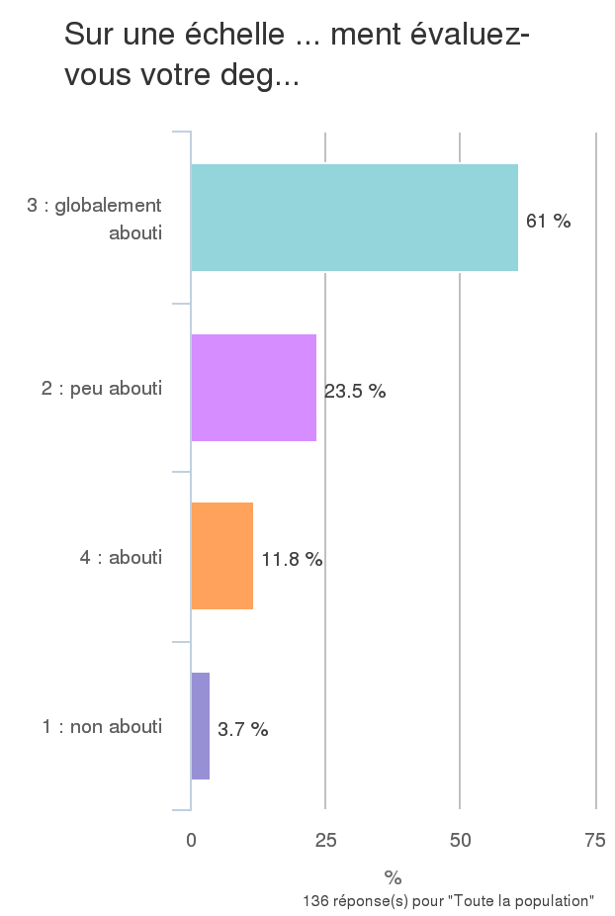
9/ Sur une échelle de 1 à 4, comment évalueriez-vous votre degré d’acquisition de compétences ?

Slide 15
Prolongement

Slide 16
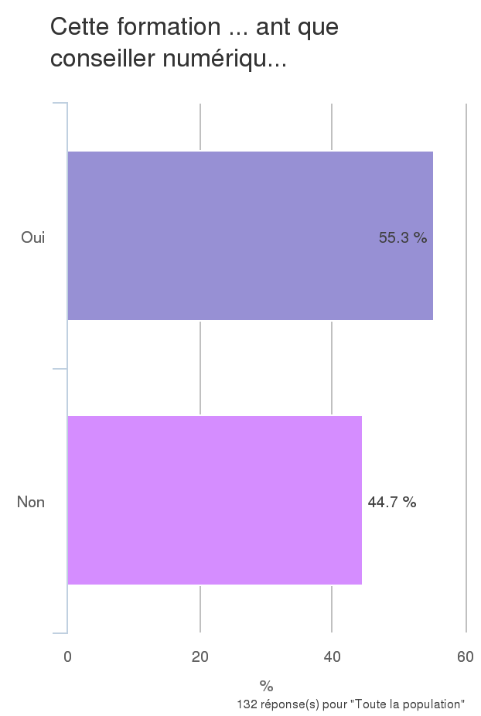
10/ Cette formation vous a-t-elle permis de vous positionner en tant que conseiller numérique de votre chef d’établissement ?

Slide 17
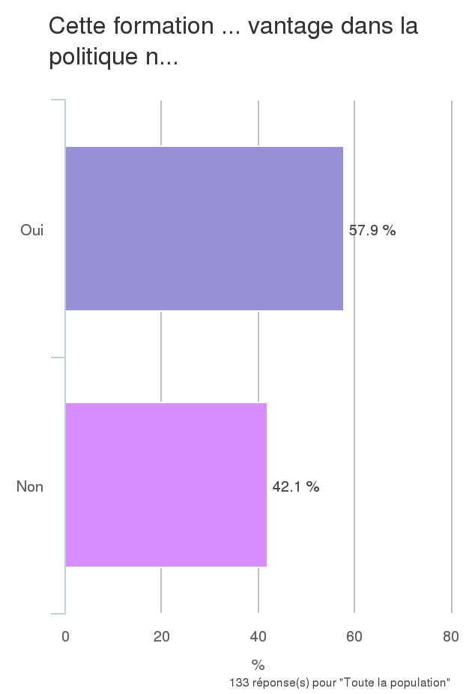
11/ Cette formation vous a-t-elle permis de vous impliquer davantage dans la politique numérique de votre établissement ?

Slide 18
La question 12 …

Slide 19
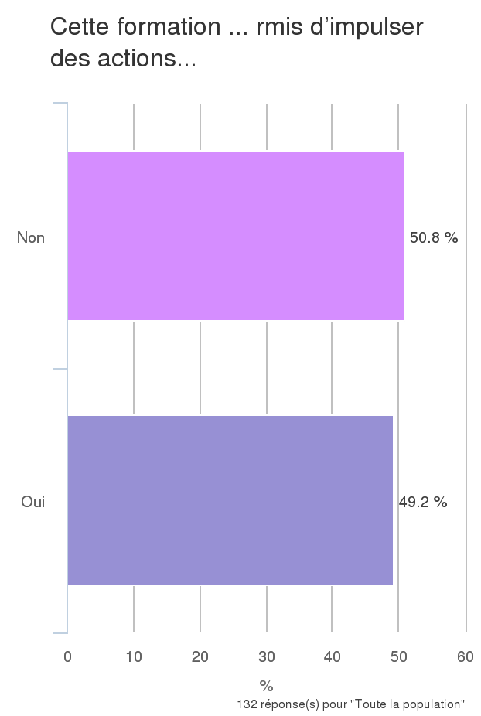
13/ Cette formation vous a-t-elle permis d’impulser des actions au sein de votre établissement ?

Slide 20
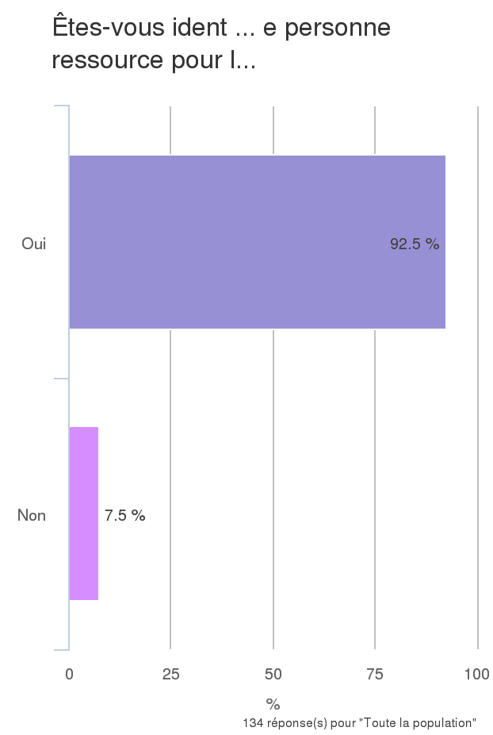
14/ Etes-vous identifié(e) comme une personne ressource pour le numérique auprès de collègues ?

Slide 21
15/ Que souhaiteriez-vous aborder en prolongement de cette formation, pour l’année 2016-2017 ? Quels sont les points importants sur lesquels vous souhaiteriez obtenir de l’accompagnement ?
Légendes
Sera fait
Ne sera pas fait
… lors des 2 jours de formation

Slide 22
Côté administratif
Répartition des tâches entre
référent numérique
administrateur réseau
administrateur ENT
Conseil auprès de mon chef
Création d’un conseil numérique.

Slide 23
Côté outils
Les tablettes
Le BYOD
Utilisation du numérique pour
l'organisation et le suivi de l'AP / EPI,
gestion de classe
Suivi de projet

Slide 24
Côté pédagogique
Temps d’échanges
entre référents
en établissement
Des exemples a proposer aux collèges. Activités plus "poussées"
Pistes sur la méthode, le positionnement à adopter face aux collègues

